Slide 1
Teorier om senmodernitet

Slide 2
Pararbejde
Hvilken rolle spiller det senmoderne samfund for opfattelser af køn?
I skal i par tage mindst 2 billeder på skolen, som på forskellig vis afspejler Giddens’ beskrivelse af det senmoderne samfund. I må gerne selv optræde på billederne.

Slide 3
Det senmoderne refleksive samfund
Velstandssamfund og forbrugersamfund
Individualisering
Aftraditionalisering og kulturel frisættelse
Alt er til diskussion
Normer og værdier flyder
Individets identitetsdannelse livslangt projekt
Individets livsbane er ikke fastlagt
↔Øget refleksivitet(Giddens)
Individets ontologiske sikkerhed er under pres fordi normer og værdier flyder og familiemønstre er under forandring. → individets livsbane er ikke fastlagt og identitetsdannelse bliver individets livslange projekt.

Slide 4
Teorier
Anthony Giddens – Karakteristika ved det senmoderne samfund
Thomas Ziehe – Karakteristika ved det senmoderne samfund
Erving Goffmann – Identitetsdannelse og rollerovertagelse
Axel Honneth – Anerkendelsens betydning for identitetsdannelsen
Baumann - Flydende modernitet

Slide 5
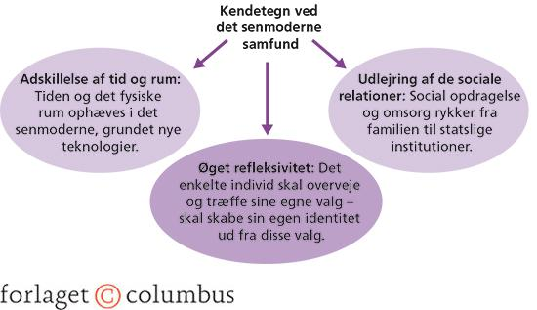
Anthony Giddens

Slide 6
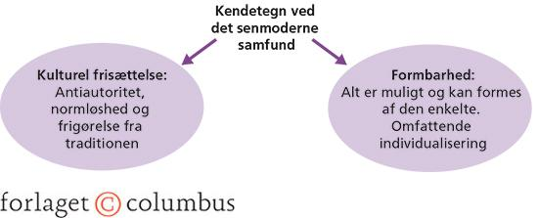
Thomas Ziehe

Slide 7
Ligheder mellem Giddens og Ziehe

Slide 8
Thomas Ziehe – Reaktionsmønstre i det senmoderne samfund
Subjektivisering
Individet har behov for at involvere andre i ens følelses liv
Tab af bekræftelse → Behov for anerkendelse fra andre → Kamp om opmærksomheden
Ontologisering
Individet har behov for at finde mening med livet → Søger mod sociale fællesskaber
Potensering
Individet har behov for at mærke at det lever → Det næste sus driver individet fremad

Slide 9
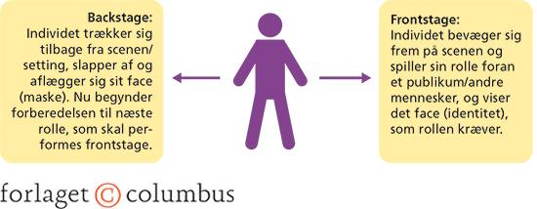
Erving Goffman – Menneskelig interaktion er som et teater

Slide 10
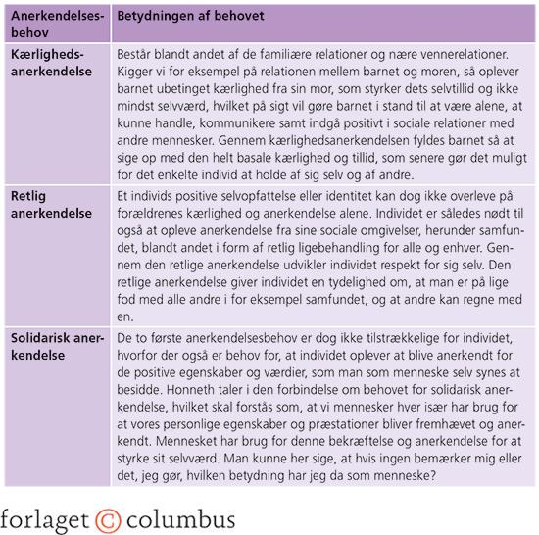
Axel Honneth
En udviklende og succesfuld identitetsdannelse kræver anerkendelse
Individet kan ikke selv sikre sig selv anerkendelse.

Slide 11
Erving goffman – Relevante begreber
Face
Den sociale maske vi tager på i mødet med andre mennesker
Vil altid forsøge at præsentere et sympatisk ‘face’
Setting
Baggrunden eller kulissen de sociale interaktioner foregår i → Vi skal navigere i mange forskellige settings i løbet af en dag

Slide 12
Baumann:
Centralt begreb Flydende modernitet
Overgangen fra det moderne samfund til det senmoderne samfund betyder en bevægelse fra faste til flydende former i forhold til arbejdets organisering og sociale fællesskaber.
Fællesskaber er flygtige, pragmatiske og baseret på frygt modsat tidligere mere forpligtende fællesskaber(familie og den sociale klasse)

Slide 13
Opsamling – Enighed og overlap mellem teorierne
Den enkelte skal skabe/forme sit eget liv i senmoderniteten
Giddens: Aftraditionalisering
Ziehe: Kulturel frisættelse, Formbarhed
I identitetsdannelsen er der behov for succes og anerkendelse
Giddens: Refleksion
Ziehe: Subjektivisering, Ontologisering
Goffman: Fremvisning af sympatisk ‘Face’ og optimal ‘Setting’
Honneth: Anerkendelse (Social og privat)

